Slide 1
Технология Ethernet
Лекция 7

Slide 2
План лекции
Стандарты IEEE 802.x
История Ethernet
Формат кадра
Ethernet 10 Мбит/с
Fast Ethernet
Gigabit Ethernet
Ethernet 10G
Ethernet 100G
Причины успеха Ethernet

Slide 3
Стандарты IEEE 802.x
IEEE – The Institute of Electrical
and Electronics Engineers
– Институт инженеров по электротехнике и радиоэлектронике
произносится «ай-трипл-и»
международная организация, объединяющая более 375 тыс. членов в 160 странах мира
выпустила более 1300 стандартов
сайт: http://www.ieee.org

Slide 4
Стандарты IEEE 802.x
В 1980 году в институте IEEE был организован комитет 802 (http://www.ieee802.org)
по стандартизации технологий локальных сетей
Стандарты комитета IEEE 802 легли
в основу международных стандартов
ISO 8802-1..5

Slide 5
Стандарты IEEE 802.x
Рабочие группы (working group) IEEE 802:
802.1 – общие стандарты для всех технологий LAN, связь с моделью OSI, межсетевое взаимодействие:
  802.1D – алгоритм прозрачного моста
  802.1Q – виртуальные локальные сети (VLAN)
  802.1p – приоритеты трафика на канальном уровне
  802.1af, 802.1AR – безопасность на канальном уровне

Slide 6
Стандарты IEEE 802.x
802.2 – уровень LLC (не активен)
802.3 – Ethernet
802.4 – Token Bus (ArcNet) (не активен)
802.5 – Token Ring (не активен)
802.6 – Metropolitan Area Network
(не активен)

Slide 7
Стандарты IEEE 802.x
802.7 – Broadband TAG
(Technical Advisory Group – техническая консультативная группа) (не активен)
802.8 – Fiber Optic TAG (не активен)
802.9 – Integrated Services LAN
(не активен)
802.10 – Security (не активен)

Slide 8
Стандарты IEEE 802.x
802.11 – Wireless LAN (Wi-Fi)
802.12 – 100VG-AnyLAN (Demand Priority) (не активен)
802.14 – Cable Modem (не активен)
802.15 – Wireless Personal Area Network (WPAN, Bluetooth)
802.16 – Broadband Wireless Access (WiMAX)

Slide 9
Стандарты IEEE 802.x
802.17 – Resilient Packet Ring (RPR)
802.18 – Radio Regulatory TAG
802.19 – Coexistence TAG
802.20 – Mobile Broadband Wireless Access
802.21 – Media Independent Handover
802.22 – Wireless Regional Area Networks (WRAN)

Slide 10
Стандарты IEEE 802.x
В настоящее время из 11 действующих рабочих групп 6 заняты беспроводными сетями:
  IEEE 802.11 (WLAN)
  IEEE 802.15 (WPAN)
  IEEE 802.16 (WMAN)
  IEEE 802.20 (Wireless Mobility)
  IEEE 802.21 (Interoperability Between Networks)
  IEEE 802.22 (WRAN)

Slide 11
История Ethernet
1973 – неофициальное появление технологии Ethernet (Robert Metcalfe, Xerox Palo Alto Research Center)
  влияние работ по радиосети ALOHA
  «ether» – эфир
1976 – статья Р.Меткалфа и Д.Боггса «Ethernet Distributed Packet Switching for Local Computer Networks»

Slide 12
История Ethernet
1980 – фирмы DEC, Intel и Xerox совместно разрабатывают стандарт Ethernet II (Ethernet DIX) для сети, построенной на основе коаксиального кабеля
1981 – на основе стандарта Ethernet DIX разработан стандарт IEEE 802.3

Slide 13
История Ethernet
1980-е гг. – победа Ethernet
в соперничестве с технологиями
Token Ring (IBM) и ARCNET (General Motors)
1995 – создание спецификации
Fast Ethernet (IEEE 802.3u)
1998 – создание спецификации
Gigabit Ethernet (IEEE 802.3z)

Slide 14
История Ethernet
2002 – создание спецификации
Ethernet 10G (IEEE 802.3ae)
2006 – начало разработок Ethernet 40G и Ethernet 100G
2010 – ожидаемое время появления официальных стандартов для Ethernet 40G и Ethernet 100G

Slide 15
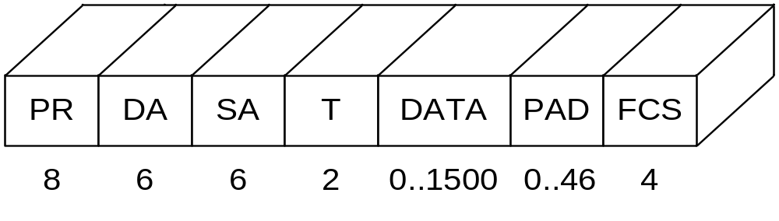
Формат кадра
Формат кадра Ethernet DIX:

Slide 16
Формат кадра
PR – Preamble (преамбула)
  последовательность байтов 10101010
  при манчестерском кодировании дает прямоугольный сигнал
  служит для синхронизации приемника
  и источника

Slide 17
Формат кадра
DA – Destination Address
(адрес приемника)
SA – Source Address (адрес источника)
На канальном уровне для идентификации узлов сети используются МАС-адреса
МАС-адрес состоит из 6 байт

Slide 18
Формат кадра
МАС-адрес записывается в виде последовательности шестнадцатеричных цифр, разделенных дефисами:
01–98–E5–67–DA–F0

Slide 19
Формат кадра
Если первый (старший) бит МАС-адреса равен 1, такой адрес называется групповым и обозначает компьютеры, настроенные как члены группы
Если все биты МАС-адреса равны 1
(FF–FF–FF–FF–FF–FF), такой адрес называется широковещательным (broadcast) и обозначает все компьютеры данной сети

Slide 20
Формат кадра
Второй бит МАС-адреса обозначает способ назначения адреса:
0 – централизованный
1 – локальный

Slide 21
Формат кадра
При централизованном способе МАС-адрес делится на две равные части
Старшая часть (уникальный идентификатор организации, OUI) назначается комитетом IEEE 802 каждому производителю оборудования
  например, 0020AF – 3COM
  00000С – Cisco
  0015Е9 – D-Link

Slide 22
Формат кадра
Найти соответствие OUI и организации можно на странице:
http://standards.ieee.org/regauth/oui/index.shtml
Младшая часть МАС-адреса обозначает номер устройства данного производителя
Таким образом, централизованно назначаемые МАС-адреса уникальны

Slide 23
Формат кадра
Локальные адреса распределяются администратором сети, который обеспечивает их уникальность
На практике нужно обеспечивать уникальность МАС-адресов только внутри локальной сети
Глобальную уникальность обеспечивают IP-адреса

Slide 24
Формат кадра
Поле кадра Т – Type (тип)
  указывает протокол верхнего (сетевого) уровня, которому следует передать данный кадр
  обычное значение: 0800 – протокол IP

Slide 25
Формат кадра
DATA – данные
  размер данных: 0 .. 1500 байт
PAD – Padding (заполнение)
  если данных в кадре менее 46 байт, используется поле Padding для дополнения до 46 байт
  заполнение требуется для обеспечения минимального размера кадра в 72 байта

Slide 26
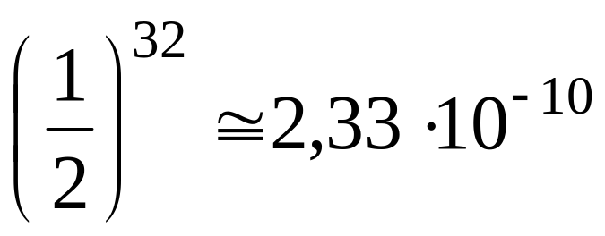
Формат кадра
FCS – Frame Check Sequence (контрольная сумма)
  вычисляется по алгоритму CRC
  (Cyclic Redundancy Check,
  циклический избыточный контроль)
  используемый делитель: 1 04 C1 1D B7
  вероятность пропуска ошибки:

Slide 27
Ethernet 10 Мбит/с
Спецификации:
10BASE-5 – коаксиальный кабель («толстый» Ethernet)
10BASE-2 – коаксиальный кабель («тонкий» Ethernet)
10BASE-T – витая пара (UTP)
10BASE-F – оптоволоконный кабель

Slide 28
Ethernet 10 Мбит/с
Обозначения:
10 – битовая скорость
Base – единственная базовая частота, без модуляции
5, 2 – размер сегмента
T, F – тип кабеля

Slide 29
Ethernet 10 Мбит/с
10BASE-5 (Thick Ethernet):
толстый коаксиальный кабель ≈ 10 мм
сопротивление кабеля 50 Ом
манчестерское кодирование
длина сегмента 500 м
не более 4 повторителей
правило 5-4-3
диаметр сети 2500 м

Slide 30
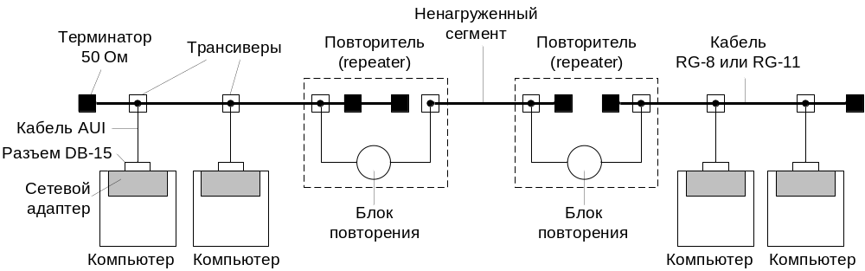
Ethernet 10 Мбит/с
Схема сети Ethernet 10Base-5:

Slide 31
Ethernet 10 Мбит/с
Количество станций в сегменте – 100
Терминатор 50 Ом – для предотвращения отражения сигнала
Трансивер или приемопередатчик (transmitter + receiver = transceiver) – соединение сетевой карты с кабелем
Трансиверы располагаются
не менее чем через 2,5 м

Slide 32
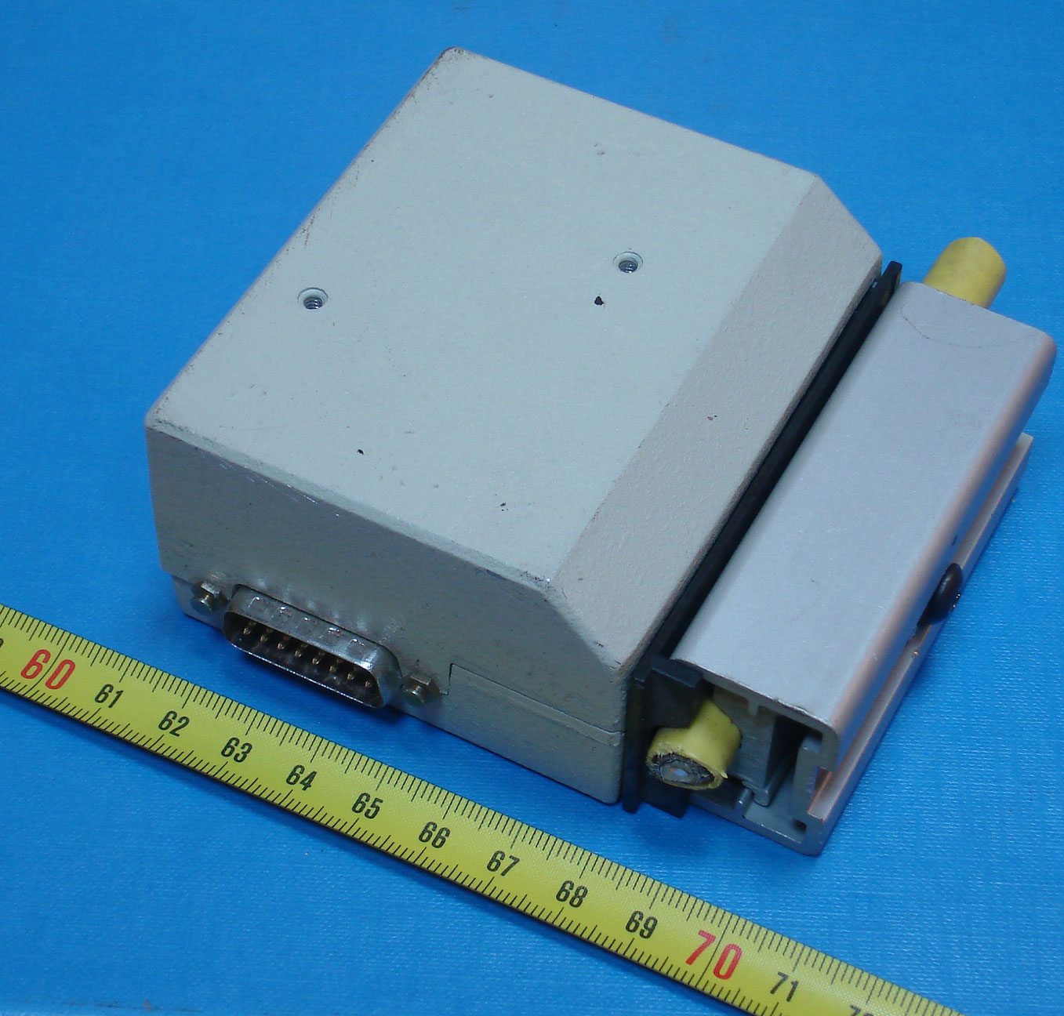
Ethernet 10 Мбит/с
Трансивер толстого Ethernet:

Slide 33
Ethernet 10 Мбит/с
AUI – Attachment Unit Interface (интерфейс подключаемых устройств) – коннектор и кабель до 50 м для соединения трансивера и сетевой карты

Slide 34
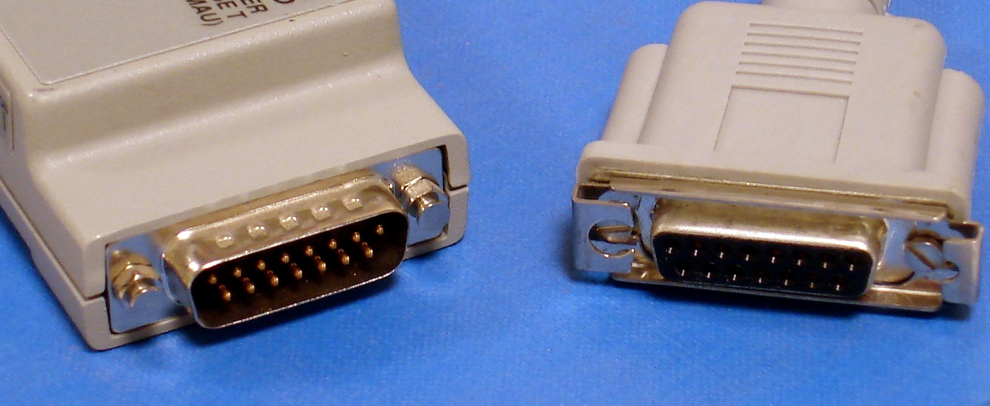
Ethernet 10 Мбит/с
Разъемы AUI (DB-15):

Slide 35
Ethernet 10 Мбит/с
10BASE-2 (Thin Ethernet):
тонкий коаксиальный кабель ≈ 5 мм
сопротивление кабеля 50 Ом
манчестерское кодирование
длина сегмента 185 м
не более 4 повторителей
правило 5-4-3
диаметр сети 925 м

Slide 36
Ethernet 10 Мбит/с
Максимальное число станций
в сегменте – 30
Для соединения сетевых карт и кабеля используются BNC-коннекторы

Slide 37
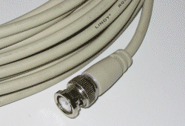
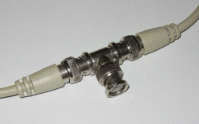
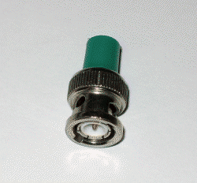
Ethernet 10 Мбит/с
BNC коннектор
BNC Т-коннектор
BNC терминатор

Slide 38
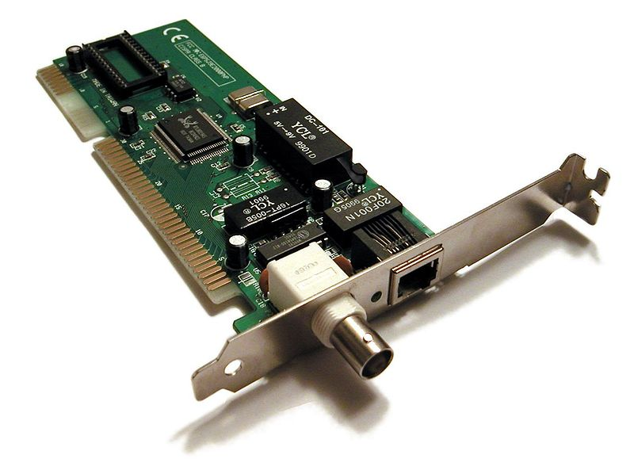
Ethernet 10 Мбит/с
Сетевая карта с BNC разъемом:

Slide 39
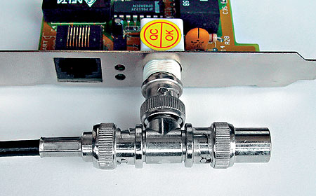
Ethernet 10 Мбит/с
Подключение BNC Т-коннектора
к сетевой карте:

Slide 40
Ethernet 10 Мбит/с
10BASE-Т (IEEE 802.3i, 1991 г.):
неэкранированная витая пара UTP-3
используется две пары
манчестерское кодирование
топология «звезда»
длина сегмента 100 м
правило «четырех хабов»
диаметр сети 500 м

Slide 41
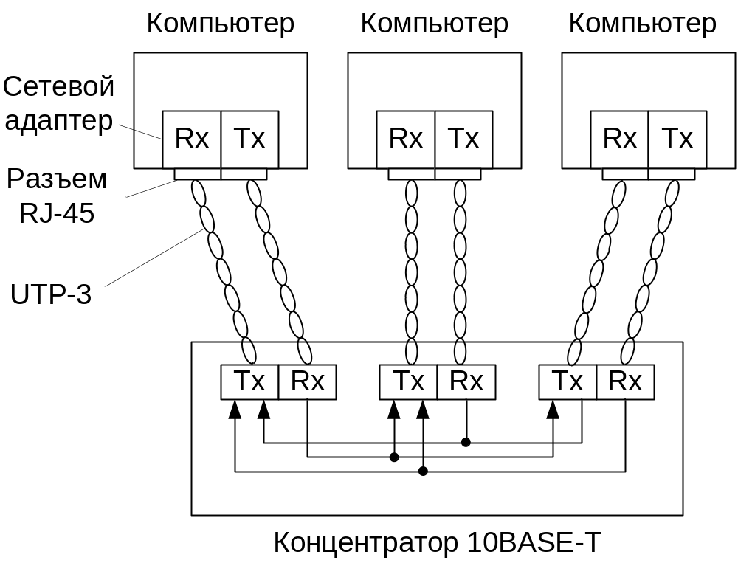
Ethernet 10 Мбит/с

Slide 42
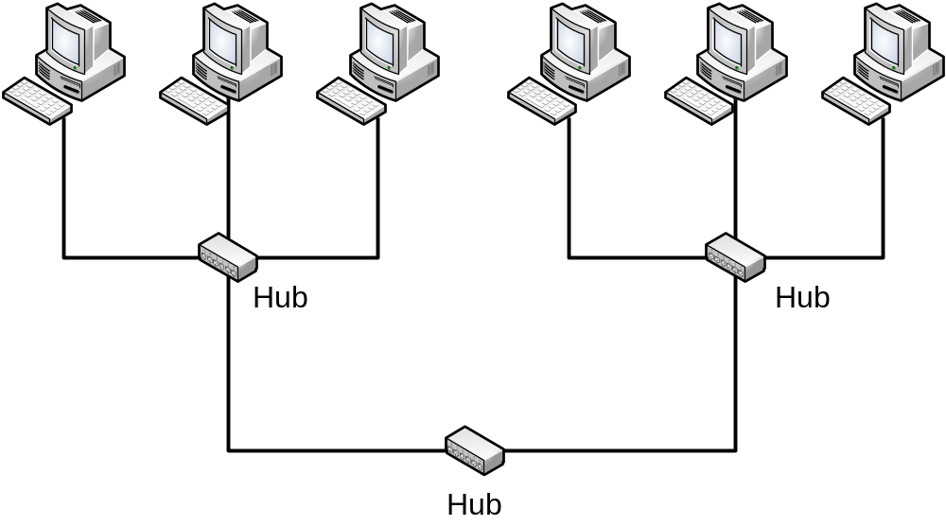
Ethernet 10 Мбит/с

Slide 43
Ethernet 10 Мбит/с
Сигнал повторяется на всех портах → образуется логическая «общая шина»
Признак коллизии – наличие сигнала
в приемном кабеле во время передачи
Максимальное число станций в сети – 1024
Для соединения сетевых карт без хаба – кроссоверный кабель (crossover)

Slide 44
Ethernet 10 Мбит/с
10BASE-F (IEEE 802.3j, 1993 г.):
волоконно-оптический кабель,
многомодовый и одномодовый
используется два оптоволокна
длина волны 850 нм
топология «звезда»
манчестерское кодирование

Slide 45
Ethernet 10 Мбит/с
10Base-F включает три спецификации:
10Base-FP (Passive) – пассивная звезда
10Base-FL (Link) – асинхронный активный канал
10Base-FB (Backbone) – синхронный активный канал

Slide 46
Ethernet 10 Мбит/с
В пассивной звезде 10Base-FP используется центральное устройство (не хаб), которое без задержки
и изменений передает сигнал на все порты
В 10Base-FP соединяются станции или повторители
Длина сегмента до 1 км

Slide 47
Ethernet 10 Мбит/с
Спецификация 10Base-FL служит для двухточечного соединения станций или повторителей
Длина сегмента до 2 км
Передача сигналов не синхронизируется
Был наиболее распространенным

Slide 48
Ethernet 10 Мбит/с
Спецификация 10Base-FB служит для двухточечного магистрального соединения повторителей
Длина сегмента до 2 км
Передача сигналов синхронизируется
в каждом повторителе

Slide 49
Fast Ethernet
1995 год, 100-мегабитные сети:
Fast Ethernet (IEEE 802.3u)
  комитет 802.3
100VG-AnyLAN (IEEE 802.12)
  Hewlett-Packard (HP) и AT&T

Slide 50
Fast Ethernet
Fast Ethernet отличается
от 10-мегабитного Ethernet только
на физическом уровне
Уровни МАС и LLC, формат кадра остались прежними

Slide 51
Fast Ethernet
Продолжение линии Ethernet,
а не разработка новой технологии
(например, 100VG-AnyLAN),
вызвано следующими причинами:
требование обратной совместимости
вероятность неожиданных проблем
небольшое время для преобразования существующего стандарта

Slide 52
Fast Ethernet
Спецификации:
100Base-TX – витая пара UTP-5, 2 пары
100Base-T4 – витая пара UTP-3, 4 пары
100Base-T2 – витая пара UTP-3, 2 пары
100Base-FX – многомодовая оптика, 1300 нм
100Base-SX – многомодовая оптика, 850 нм
100Base-LX – одномодовая оптика, 2 жилы
100Base-BX – одномодовая оптика, 1 жила

Slide 53
Fast Ethernet
100Base-TX:
2 витые пары категории 5 (UTP-5)
1 пара – на прием, 1 – на передачу
полнодуплексная передача
физическое кодирование MLT-3
логическое кодирование 4В/5В

Slide 54
Fast Ethernet
100Base-TX:
для обозначения начала кадра используются служебные символы кода 4В/5В –
J (11000) и K (10001)
для обозначения конца кадра используется символы T (01101) и R (00111)
для обозначения того, что среда свободна,
а также для синхронизации и подтверждения целостности кабеля используется Idle (11111)

Slide 55
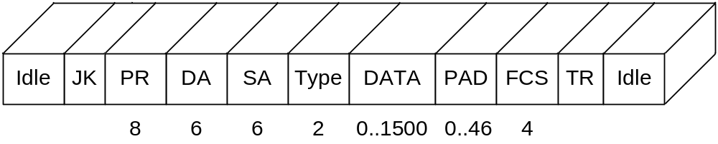
Fast Ethernet
100Base-TX: кадр в потоке данных

Slide 56
Fast Ethernet
100Base-TX:
длина сегмента 100 м
увеличение скорости в 10 раз →
уменьшение диаметра сети до 205 м:
2 сегмента по 100 м, соединенные концентратором (полудуплексная передача, единая разделяемая среда)

Slide 57
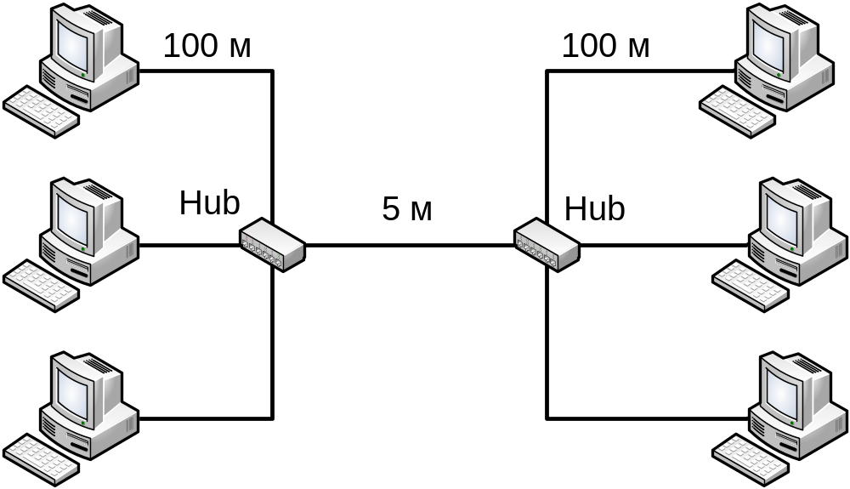
Fast Ethernet
100Base-TX:

Slide 58
Fast Ethernet
100Base-T4:
4 витые пары категории 3 (UTP-3)
3 пары – на прием, 3 – на передачу
  четвертая пара – обнаружение коллизий
полудуплексная передача
физическое кодирование NRZ
(c тремя уровнями)
логическое кодирование 8В/6Т

Slide 59
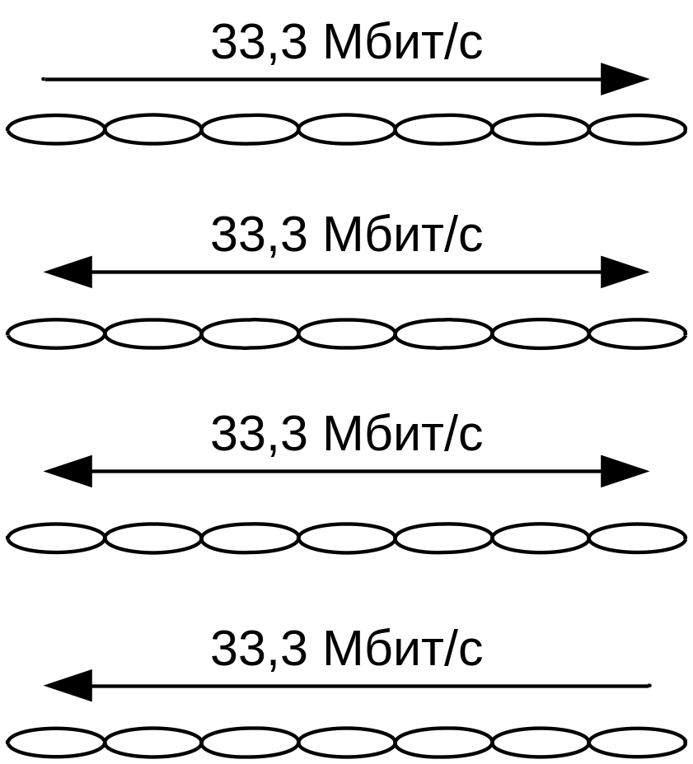
Fast Ethernet
100Base-T4:

Slide 60
Fast Ethernet
100Base-T2:
две пары категории 3 (UTP-3)
полнодуплексная передача
применяется сложная схема кодирования
  PAM-5 (Pulse-Amplitude Modulation – импульсно-амплитудная модуляция)
из-за сложности и дороговизны оборудования не используется

Slide 61
Fast Ethernet
100Base-FX:
многомодовый оптоволоконный кабель
2 волокна, длина волны 1300 нм
полнодуплексная передача
физическое кодирование NRZI
логическое кодирование 4В/5В

Slide 62
Fast Ethernet
100Base-FX:
несовместим с 10Base-FL,
т.к. разработчики взяли за основу FDDI
длина сегмента:
  полудуплексная передача 400 м
  полнодуплексная передача 2000 м

Slide 63
Fast Ethernet
100Base-SX:
дешевый стандарт, совместимый
с 10Base-FL и 1000Base-SX
разработан не IEEE, а TIA
  TIA – Telecommunication Industry Association, Ассоциация телекоммуникационной промышленности США
стандарт TIA/EIA-785

Slide 64
Fast Ethernet
100Base-SX:
многомодовый оптоволоконный кабель
2 волокна
длина волны 850 нм (Short wavelength)
полнодуплексная передача
длина сегмента 300 м

Slide 65
Fast Ethernet
100Base-LX:
одномодовый оптоволоконный кабель
2 волокна
длина волны 1300 нм (Long wavelength)
полнодуплексная передача
длина сегмента до 10 км

Slide 66
Fast Ethernet
100Base-BX:
одномодовый оптоволоконный кабель
1 волокно
используется WDM
  WDM – Wavelength Division Multiplexing
длины волн 1310/1490 нм
  BiDirectional Long Wavelength
полнодуплексная передача
длина сегмента до 10 км

Slide 67
Fast Ethernet
Автопереговоры (autonegotiations)
автоматическое согласование наиболее подходящего по скорости режима работы двух устройств Ethernet

Slide 68
Fast Ethernet
Режимы работы (по приоритету):
10Base-T
полнодуплексный режим 10Base-T
100Base-TX
100Base-T4
полнодуплексный режим 100Base-TX

Slide 69
Fast Ethernet
В настоящее время распространены коммутируемые полнодуплексные сети Fast Ethernet
В них сохраняются ограничения только на длину сегмента:
  100Base-TX – 100 м
  100Base-FX – 2 км
На диаметр сети ограничений нет

Slide 70
Gigabit Ethernet
1998 – оптоволоконный Gigabit Ethernet (IEEE 802.3z)
1999 – Gigabit Ethernet на витой паре (IEEE 802.3ab)
Разработан на основе технологии
Fibre Channel

Slide 71
Gigabit Ethernet
Топология «звезда»
Сохраняется формат кадра Ethernet
Поддерживается полудуплексная передача на основе CSMA/CD
(но практически не применяется)
Основным режимом является коммутируемый полнодуплексный
Функция автопереговоров

Slide 72
Gigabit Ethernet
Проблемы:
обеспечение приемлемого диаметра сети для полудуплексного режима
(25 м при отсутствии изменений)
достижение скорости 1 Гбит/с на витой паре (даже на 100 Мбит/с – сложное кодирование)
полнодуплексный режим на витой паре

Slide 73
Gigabit Ethernet
1. Полудуплексный режим
(разделяемая среда на концентраторах):
формат кадра остался прежним, но минимальный размер кадра увеличился до 512 байт (вместо 64 байт)
  используется заполнение (padding)
пакетный режим передачи – станция может передавать подряд до 8192 байт, без вставки служебных полей

Slide 74
Gigabit Ethernet
1. Полудуплексный режим:
за счет расширения кадра минимального размера и пакетной передачи диаметр сети увеличился до 200 м
однако оборудование портов концентратора стало настолько дорого (из-за сложности кодирования, см. ниже), что оказывалось проще купить коммутатор

Slide 75
Gigabit Ethernet
2. Обеспечение 1 Гбит/с на витой паре:
данные передаются по 4 парам одновременно (по 250 Мбит/с)
чтобы 250 Мбит/с уложились в полосу пропускания 100 МГц, используется кодирование РАМ-5
  PAM-5 (Pulse-Amplitude Modulation – импульсно-амплитудная модуляция)

Slide 76
Gigabit Ethernet
2. Обеспечение 1 Гбит/с на витой паре:
в РАМ-5 пять уровней сигнала:
–2, –1, 0, +1, +2
передача ведется по четырем парам → общее количество комбинаций 5⁴ = 625
используется 2⁸ = 256 комбинаций, чтобы за 1 такт передавать по четырем парам 8 бит

Slide 77
Gigabit Ethernet
2. Обеспечение 1 Гбит/с на витой паре:
частота передачи = 125 МГц
таким образом, 8 бит за такт по 4 парам при частоте 125 МГц дают 1 Гбит/с
код РАМ-5 при частоте 125 МГц укладывается в полосу пропускания UTP-5

Slide 78
Gigabit Ethernet
3. Полный дуплекс на витой паре:
два узла ведут передачу по одной линии в одном диапазоне частот
для отделения принимаемого сигнала
от собственного приемник вычитает
из сигнала на линии свой сигнал
для этого используется DSP
  DSP – Digital Signal Processor, цифровой сигнальный процессор

Slide 79
Gigabit Ethernet
Спецификации:
1000Base-SX – оптоволокно, 850 нм
1000Base-LX – оптоволокно, 1300 нм
1000Base-CX – твинаксиальный кабель
1000Base-T – витая пара UTP-5

Slide 80
Gigabit Ethernet
1000Base-SX:
многомодовое оптоволокно
используется коротковолновой лазер
(Short Wavelength Laser)
длина волны: 770-860 нм

Slide 81
Gigabit Ethernet
1000Base-SX:
длина сегмента:
  многомодовое волокно 62,5 мкм – 275 м
  многомодовое волокно 50 мкм – 550 м
кодирование: NRZ, 8В/10В
дешевый вариант оптоволоконного Gigabit Ethernet

Slide 82
Gigabit Ethernet
1000Base-LX:
одномодовое и многомодовое оптоволокно
используется длинноволновой лазер (Long Wavelength Laser)
длина волны: 1270-1355 нм
кодирование: NRZ, 8В/10В

Slide 83
Gigabit Ethernet
1000Base-LX:
длина сегмента:
  многомодовое 62,5 мкм и 50 мкм – 550 м
  одномодовое 10 мкм – 5 км
  на практике длина сегмента одномодового волокна зависит от мощности передатчика и качества кабеля и может достигать несколько десятков км (10-20 км, до 70 км)
Дорогой вариант оптоволоконного Gigabit Ethernet

Slide 84
Gigabit Ethernet
1000Base-CX:
экранированная витая пара (STP) (твинаксиальный кабель, twinaxial)
длина сегмента: 25 м
коннекторы DB-9
не применяется

Slide 85
Gigabit Ethernet
1000Base-T:
неэкранированная витая пара
UTP-5, 5е, 6, 7
используются 4 пары
полнодуплексная передача
длина сегмента: 100 м
кодирование РАМ-5

Slide 86
Ethernet 10G
2002 – IEEE 802.3ae
(оптоволоконный Ethernet 10G)
2004 – IEEE 802.3ak
(Ethernet 10G на медном кабеле, 10GBase-CX4)
2006 – IEEE 802.3an
(Ethernet 10G на витой паре, 10GBase-T)

Slide 87
Ethernet 10G
Поддерживается только полнодуплексная передача и коммутируемые сети
Отказ от протокола CSMA/CD
Оптоволокно и витая пара
Применяется в настоящее время
на магистральных линиях

Slide 88
Ethernet 10G
Семейства спецификаций:
10GBASE-X – оптоволокно
10GBASE-R – оптоволокно
10GBASE-W – оптоволокно
10GBASE-CX4 – твинаксиальный кабель
10GBASE-T – витая пара

Slide 89
Ethernet 10G
10GBASE-X:
спецификация 10GBASE-LX4
схема кодирования: 8В/10В, 1300 нм
каждый из 4 лазеров передает на своей длине волны – техника WDM
длина сегмента:
  многомодовое волокно: 300 м
  одномодовое волокно: 10 км

Slide 90
Ethernet 10G
10GBASE-R:
спецификации:
  10GBASE-SR – 850 нм (до 300 м)
  10GBASE-LR – 1310 нм (до 10 км)
  10GBASE-ER – 1550 нм (до 40 км)
схема кодирования: 64В/66В
используется в локальных сетях

Slide 91
Ethernet 10G
10GBASE-W (WAN):
спецификации (как 10GBASE-R):
  10GBASE-SW – 850 нм (до 300 м)
  10GBASE-LW – 1310 нм (до 10 км)
  10GBASE-EW – 1550 нм (до 40 км)
схема кодирования: 64В/66В
инкапсуляция данных в кадр SONET/SDH → совместимость с глобальными сетями

Slide 92
Ethernet 10G
10GBASE-CX4:
твинаксиальный кабель
4 пары для полнодуплексной передачи
2,5 Гбит/с на жилу
кодирование: 8В/10В
длина сегмента: 15 м
дешевое решение для SAN

Slide 93
Ethernet 10G
10GBase-T:
среда передачи: UTP-6, UTP-6A, UTP-7
длина сегмента:
  UTP-6 – 55 м
  UTP-6A, UTP-7 – 100 м
сложные методы кодирования (РАМ-16)

Slide 94
Ethernet 100G
2006 – принято решение о разработке Ethernet 40 и 100 Гбит/с
октябрь 2008 – разработан черновик стандарта
2010 – ожидается выход утвержденного стандарта

Slide 95
Ethernet 100G
только полнодуплексная передача
сохранение формата и размера кадра
и МАС-уровня Ethernet
поддержка оптоволокна и твинаксиального кабеля

Slide 96
Ethernet 100G
 | Ethernet 40G | Ethernet 100G
1m backplane | 40GBASE-KR4
10m copper | 40GBASE-CR4 | 100GBASE-CR10
100m MMF | 40GBASE-SR4 | 100GBASE-SR10
10km SMF | 40GBASE-LR4 | 100GBASE-LR4
40km SMF |  | 100GBASE-ER4

Slide 97
Причины успеха Ethernet
Простота
Надежность
Низкая стоимость
Легкость обслуживания
Совместимость с TCP/IP

